Slide 1
Базы данных
Notes:
Всем привет меня зовут кирилл романов и это курс по базам данных
Всем привет, меня зовут сергей пиянзин и это курс по базам данных

Slide 2
Содержание
Реляционные базы данных
SQL
JDBC
Spring-jdbc
Notes:
Реляционные базы данных – общие понятия, теории, предпосылки возникновения, виды, проектирование базы данных и ее схемы и т.д
SQL – рассмотрим как работать с данными посредством SQL – языка структурированных рабосов
JDBC – Рассмотрим этот стандартный API для работы с данными базы и java-приложения
Spring-jdbc – Дальше мы увидим, что работа с базой через jdbc включает в себя много boilerplate code (шаблонный код, который мало изменянется от программы к программе) и Spring-jdbc template
берет на себя всю скучную работу и предоставляет еще больше удобств по работе с базой

Slide 3
Основные понятия баз данных

Slide 4
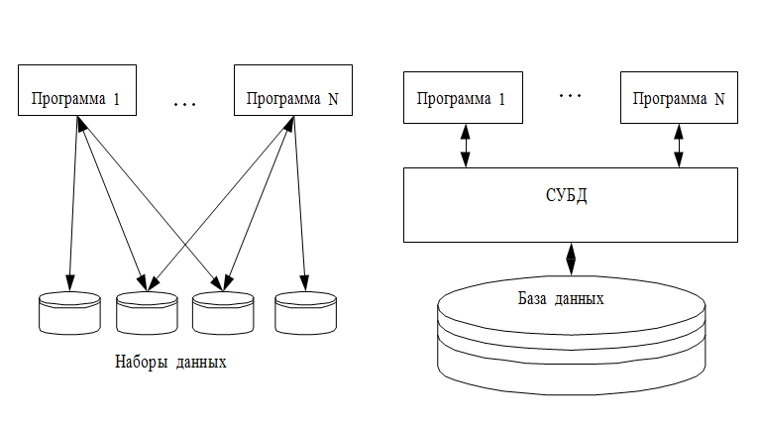
Сравнение подходов организации данных
Notes:
Понятия база данных БД (database – DB)
и СУБД (Database Management System – DBMS) появились в
компьютерном мире в середине 60-х годов, когда
ЭВМ начали активно использоваться в управлении и
программисты стали переходить от решения отдельных задач к
комплексной автоматизации управления, увязывая все задачи в единое целое общей целью.
Раньше приходилось вводить и выводить одни и те же данные по многу раз.
Например, при управлении предприятием персональные сведения используются в
задачах кадрового учета, начисления зарплаты, оперативного планирования и т. д.
Естественно ввести эти данные один раз, создав базу данных, и
предоставив всем прикладным программам право черпать необходимые сведения из этой базы.

Slide 5
Преимущества баз данных
Большие массивы обрабатываемых данных
Единая система обработки
Распределенная обработка и хранение
Распределенный доступ
Безопасность и защита
Notes:
Большие массивы обрабатываемых данных –
техники оптимизации позволяют сжимать,
эффективно располагать на жестком диске данные, нежели бы это было обычное хранение файлов.
Соответственно, мы можем поместить больше данных
Единая система обработки –
значит, что клиенты базы данных будут всегда иметь актуальные данные – они все содержатся в однои месте
Распределенная обработка и хранение –
разделение данных от программ, которые их обрабатывают
Распределенный доступ –
обычно СУБД представляет из себя сервер, к которому может подключаться множество пользователей
Безопасность и защита –
СУБД позволяют гибко настроить правила доступа к данным.
Присутствует защита данных от несанкционированного доступа.
Могут защищаться отдельные поля, записи, блоки данных, для чего используются разнообразные ключи, пароли, шифры и т. п.
К примеру, Васе доступны таблицы с платежами и отчетами, а Пете доступны таблицы с клиентами, справочниками и документами.

Slide 6
Основные понятия баз данных
Предметная область – часть реального мира отраженного в виде базы данных
Реляционная база данных - Базой данных называется контейнер, в котором хранятся таблицы и другие структуры SQL для работы с ними.
Банк данных – система специальным образом организованных данных (баз данных), программных, технических средств, предназначенных для централизованного накопления и коллективного многоцелевого использования данных
Notes:
Предметная область – часть реального мира отраженного в виде базы данных. Тут мы берем какую-то модель, необходимую для задачи. То есть мы берем не все многочисленные атрибуты объекта, а только лишь небольшую часть.
Какой-то непонятный слайд

Slide 7
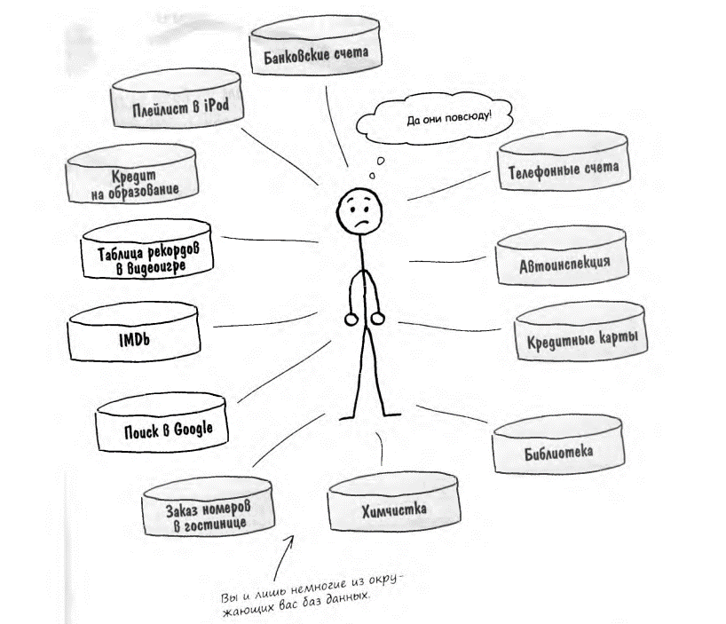
Основные понятия баз данных
Notes:
Пример предметных областей в реальном мире
Например, заказ номеров в гостинице: могут быть клиенты с именами, номерами телефонов. Могут быть заказы, содержащие клиентов, время и номер комнаты. Может быть комната с ее параметрами – этаж, номер, стоимость за ночь, персонал, расписание обедов

Slide 8
Основные понятия баз данных
Система управления базой данных (СУБД) – совокупность программных, языковых и технических средств предназначенных для создания и использования базы данных.
Основные функции СУБД
управление данными во внешней памяти (на дисках);
управление данными в оперативной памяти с использованием дискового кэша;
журнализация изменений, резервное копирование и восстановление базы данных после сбоев;
поддержка языков БД (язык определения данных, язык манипулирования данными).

Slide 9
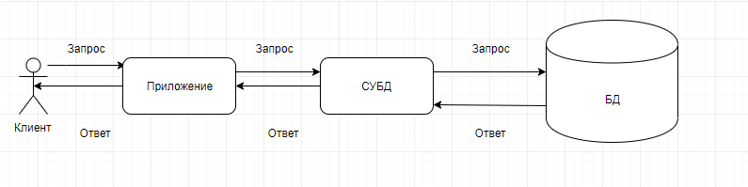
Основные понятия баз данных
Запрос – Информационная посылка к СУБД, с указанием проведения определенных операции. (Выборка, вставка, удаление, изменение , создание и.т.д)

Slide 10






Основные понятия баз данных
Примеры СУБД

Slide 11
Реляционные базы данных

Slide 12
Реляционные базы данных
Почему они так называются. Что такое «отношение»
Notes:
Реляционная модель данных основывается на математических принципах, вытекающих непосредственно из теории множеств и логики предикатов.
Эти принципы впервые были применены в области моделирования данных в конце 1960-х гг. доктором Е. Ф. Коддом, в то время работавшим в IBM, а впервые опубликованы в 1970 г.
Термин «реляционный» означает, что теория основана на математическом понятии отношение (relation).
В качестве неформального синонима термину «отношение» часто встречается слово таблица.
Необходимо помнить, что «таблица» есть понятие нестрогое и неформальное и часто означает не «отношение» как абстрактное понятие, а визуальное представление отношения на бумаге или экране.
Некорректное и нестрогое использование термина «таблица» вместо термина «отношение» нередко приводит к недопониманию. Наиболее частая ошибка состоит в рассуждениях о том, что РМД имеет дело с «плоскими» , или «двумерными» таблицами, тогда как таковыми могут быть только визуальные представления таблиц. Отношения же являются абстракциями, и не могут быть ни «плоскими» , ни «неплоскими» .

Slide 13
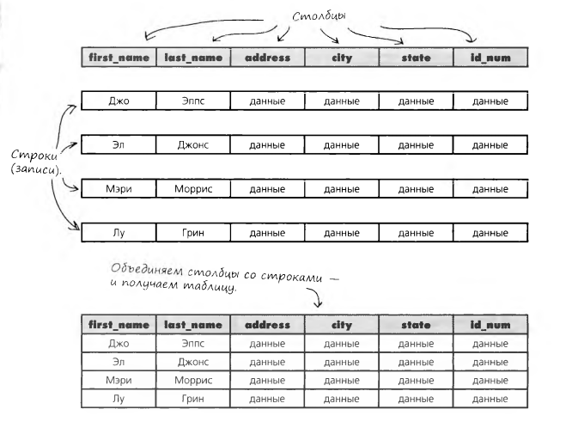
Реляционные базы данных
Notes:
База данных состоит из таблиц.
Таблицей называется структура, в ко­ торой хранятся данные, упорядочен­ные по столбцам и строкам.
Строка таблицы содержит всю инфор­мацию об одном объекте таблицы.
Столбец — фрагмент данных, хранящихся в таблице.
Стро­ка (или запись или кортеж) — набор столбцов, описывающих атрибуты одного объекта. Столбцы и строки образуют таблицу.
Строка содержит поля (атрибуты объектов)

Slide 14
Реляционные базы данных
База данных состоит из таблиц.
Таблицей называется структура, в ко­ торой хранятся данные, упорядочен­ные по столбцам и строкам.
Строка таблицы содержит всю инфор­мацию об одном объекте таблицы.
Столбец — фрагмент данных, хранящихся в таблице.
Стро­ка (или запись) — набор столбцов, описывающих атрибуты одного объекта. Столбцы и строки образуют таблицу.
Строка содержит поля (атрибуты объектов)

Slide 15
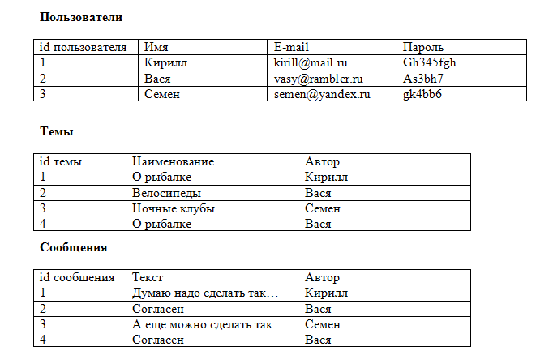
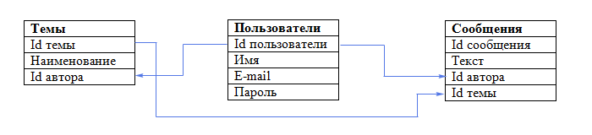
Пример базы данных

Slide 16
Реляционные базы данных
Ещё пара терминов (более формальных)
Отношение – Пусть D1,D2,…,Dn некоторые множества (домены) Отношением над доменами Di называется множество R = {<d1,d2…dn>, где di ∈ Di для i ∈ 1,…N}
Кортеж – элемент <d1,d2,…dn> отношения R
Атрибут – вхождение значения домена Di в отношение R
Домен – множество допустимых значений атрибута

Slide 17
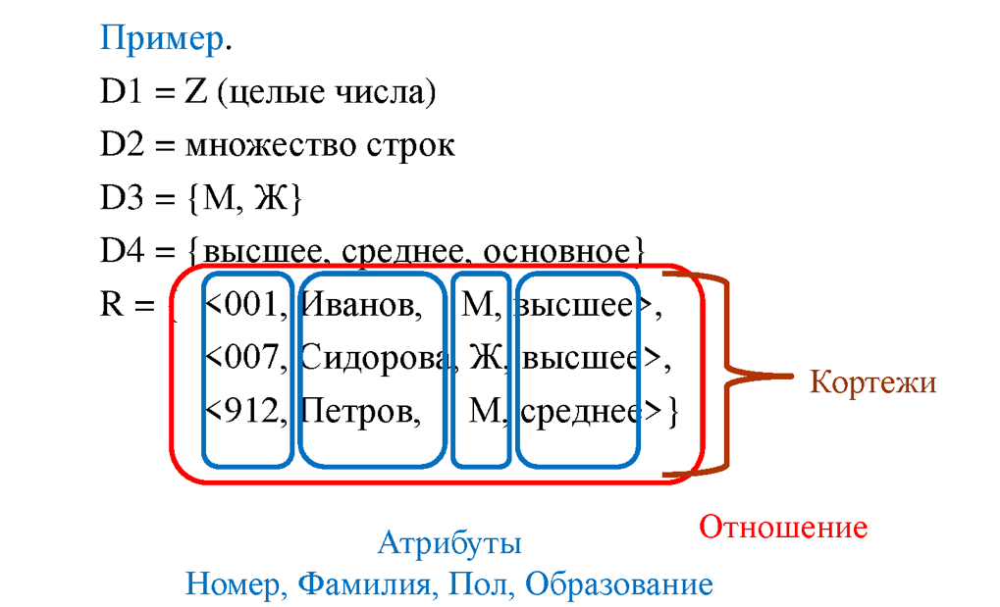
Реляционные базы данных

Slide 18
Реляционные базы данных
Первичный ключ (PRIMARY KEY) - поле (набор полей) реляционной таблицы, использующееся для однозначной идентификации записей.
Основное свойство первичного ключа – его уникальность в пределах таблицы.

Slide 19
Реляционные базы данных
В качестве первичного ключа может выступать
Естественный идентификатор (номер паспорта и.т.п)
Искусственный идентификатор – искусственно добавленное в таблицу поле (код, ID)
Преимущества искусственного ключа
Исключение повторных значений
Короткое значение (обычно)
Статическое (неизменное) значение

Slide 20
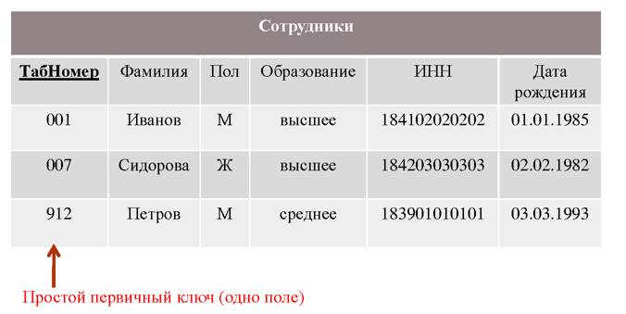
Реляционные базы данных

Slide 21
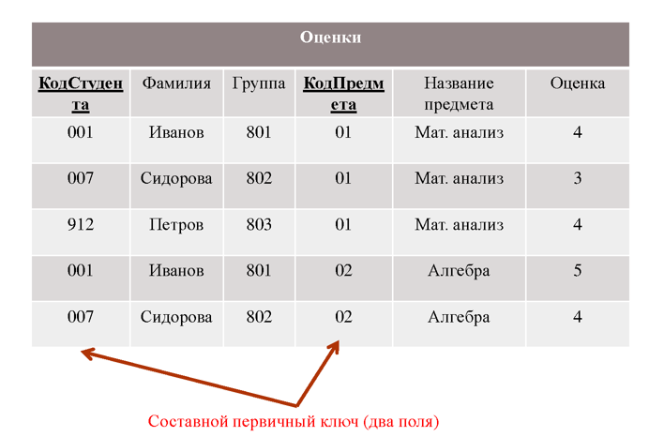
Реляционные базы данных

Slide 22
Проблемы реляционных баз данных

Slide 23
Проблемы реляционных баз данных
Универсальное отношение (УО) – представление реляционной базы данных (РБД) в виде единственной реляционной таблицы, содержащей все атрибуты
По ряду причин это неэффективный способ хранения
Избыточность данных (дублирование)
Высокая вероятность аномалий (противоречивость, потеря данных, неопределенные значения)

Slide 24
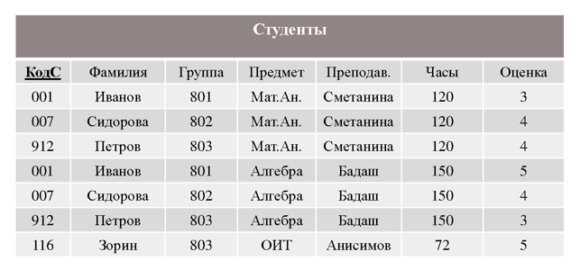
Проблемы реляционных баз данных

Slide 25
Проблемы реляционных баз данных
Виды аномалий данных:
Аномалия обновления (Update)
Аномалия удаления (Delete)
Аномалия вставки (Insert)
Рассмотрим их подробнее

Slide 26
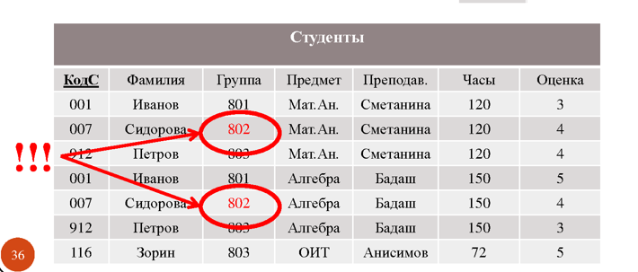
Проблемы реляционных баз данных
Аномалия обновления при наличии избыточности данных их изменение может привести к логической противоречивости
Notes:
В данном примере видно, что Сидорова учится в 802 группе и изучала МатАн и Алгебру у Сметаниной и Бадаш, соответственно.
Может случиться так, что мы перевели сидорову в группу 801, но обновили только 1 запись. Теперь имеем неопределенную ситуацию. Что это? Теска сидоровой, которая учится в группе 802. Или же Сидорова училась в 801, но перешла в 802 группу? Или наоборот?

Slide 27
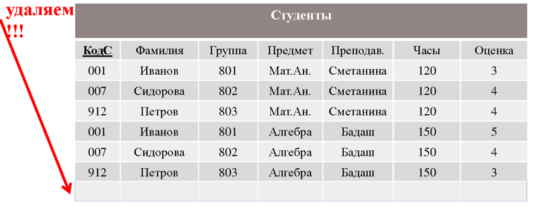
Проблемы реляционных баз данных
Аномалия удаления т.к. в записях хранится разнородная информация то удаление может привести к потере нужных данных
Notes:
Давайте заметим, что Зорин у нас проходил курс ОИТ у Анисимова – 72 часа. На слайде видим, что удаляя Студента из таблицы мы также удалили и преподавателя с его курсом в 72 часа.

Slide 28
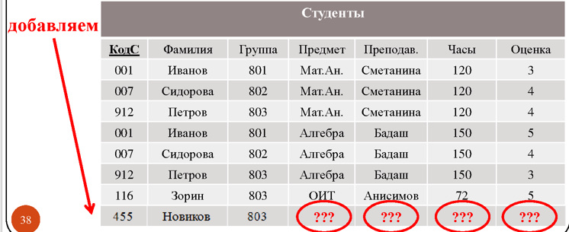
Проблемы реляционных баз данных
Аномалия вставки т.к в записях хранится разнородная информация, то при вставке новых записей могут появится неопределенные значения полей

Slide 29
Проблемы реляционных баз данных
Таким образом, представление БД в виде одной таблицы (УО) неэффективно и неадекватно предметной области, может приводить к появлению аномалии данных.
Для преодоления этих проблем структуру БД нормализуют (декомпозиция, разбиение таблиц)
Часто используют метод проектирования БД “сущность – связь” для получения нормализованной БД.
Notes:
При работе с реляционной моделью для создания отношений приемлемого качества достаточно выполнения требований первой нормальной формы.
Первая нормальная форма (1НФ) связана с понятиями простого и сложного атрибутов. Простой атрибут — это атрибут, значения которого атомарны (т. е. неделимы). Сложный атрибут может иметь значение, представляющее собой объединение нескольких значений одного или разных доменов. В первой нормальной форме устраняются повторяющиеся атрибуты или группы атрибутов, т. е. производится выявление неявных сущностей, «замаскированных» под атрибуты.
Отношение приведено к 1НФ, если все его атрибуты — простые, т. е. значение атрибута не должно быть множеством или повторяющейся группой.
Для приведения таблиц к 1НФ необходимо разбить сложные атрибуты на простые, а многозначные атрибуты вынести в отдельные отношения.
Вторая нормальная форма (2НФ) применяется к отношениям с составными ключами (состоящими из двух и более атрибутов) и связана с понятиями функциональной зависимости.
Если в любой момент времени каждому значению атрибута А соответствует единственное значение атрибута В, то В функционально зависит от А (AB). Атрибут (группа атрибутов) А называется детерминатором.
Во второй нормальной форме устраняются атрибуты, зависящие только от части уникального ключа. Эта часть уникального ключа определяет отдельную сущность.
Отношение находится во 2НФ, если оно приведено к 1НФ и каждый неключевой атрибут функционально полно зависит от составного первичного ключа.
Третья нормальная форма (3НФ) связана с понятием транзитивной зависимости. Пусть A, B, C — атрибуты некоторого отношения. При этом A B и B C, но обратное соответствие отсутствует, т. е. C не зависит от B или B не зависит от A. Тогда говорят, что C транзитивно зависит от A (A C).
В третьей нормальной форме устраняются атрибуты, которые зависят от атрибутов, не входящих в уникальный ключ. Эти атрибуты являются основой отдельной сущности.
Отношение находится в 3НФ, если оно находится во 2НФ и не имеет атрибутов, не входящих в первичный ключ и находящихся в транзитивной зависимости от первичного ключа.
Существуют также нормальная форма Бойса-Кодда (НФБК), 4НФ и 5НФ. Однако наибольшее значение имеет 1НФ, так как последующие НФ связаны с понятиями о составных ключах и сложных зависимостях от ключей, а на практике встречаются обычно более простые случаи.

Slide 30
SQL
SQL – язык структурированных запросов, универсальный компьютерный язык применяемый для создания, модификации данных в реляционной базе данных

Slide 31
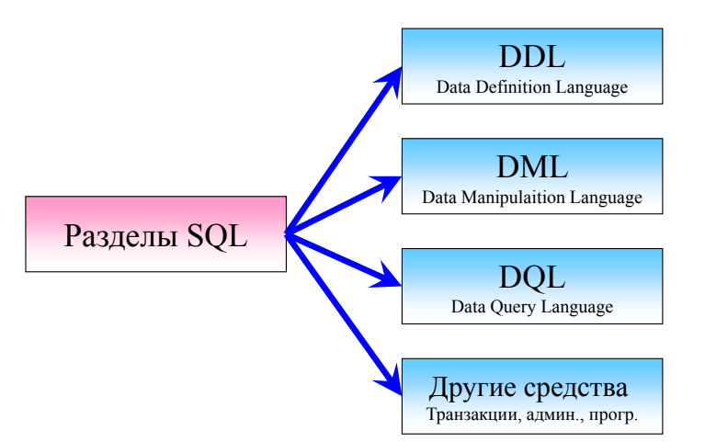
SQL
Notes:
DDL- Data Definition Language язык описания данных – создать, удалить таблицу, индекс
DML – Data Manipulation Language язык манипулирования данными – удаление, вставка, изменение данных
DQL – Data Query Language язык запросов – выборка данных

Slide 32
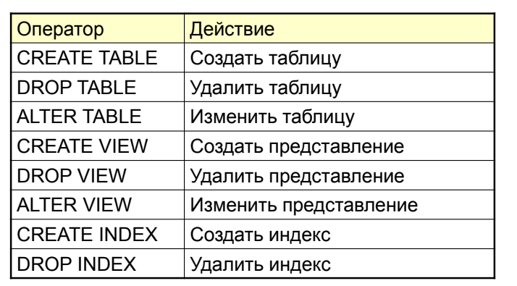
SQL
DDL- Data Definition Language язык описания данных
Notes:
https://www.w3schools.com/sql/sql_create_table.asp

Slide 33
SQL
Новые сущности
Представление (VIEW) – виртуальная таблица, представляющая собой результат запроса, содержимое которой вычисляется динамически на основании данных находящихся в таблице
Индекс объект базы данных создаваемый с целью повышения производительности базы данных.

Slide 34
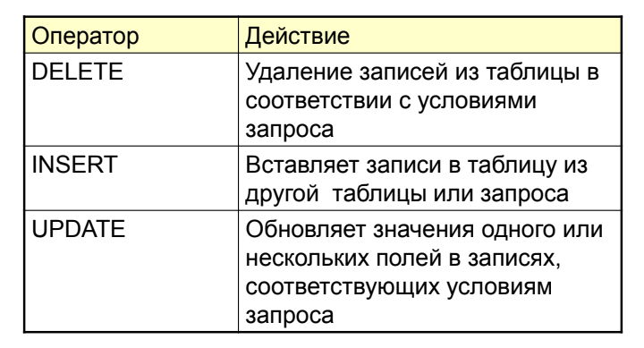
SQL
DML – Data Manipulation Language язык манипулирования данными
Notes:
https://www.w3schools.com/sql/sql_insert.asp

Slide 35
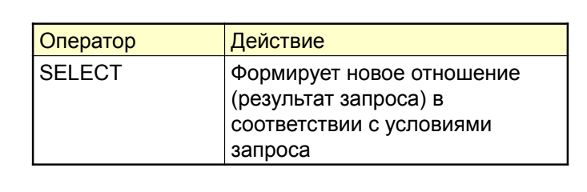
SQL
DQL – Data Query Language язык запросов
Notes:
https://www.w3schools.com/sql/sql_select.asp

Slide 36
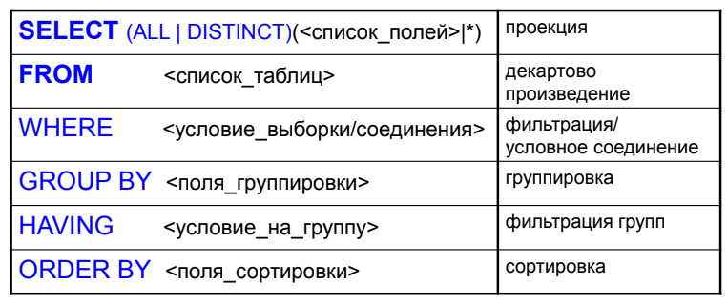
SELECT
Select – этот оператор реализует все операции реляционной алгебры.

Slide 37
SELECT
Пояснение
ALL в результат включаются все строки подзапроса, DISTINCT только различные
* указывает на выбор всех колонок таблицы
В разделе FROM перечисляются все исходные таблицы над которыми задаётся декартово произведение
В разделе WHERE задаются условия выборки либо соединения
В разделе GROUP BY задается список полей, по значениям которых выполняется группировка
В разделе HAVING задаются условия накладываемые на каждую группу записей
В разделе ORDER BY задаются поля определяющие порядок сортировки записей в выборке
В разделе SELECT и FROM можно задавать псевдонимы (алиасы)

Slide 38
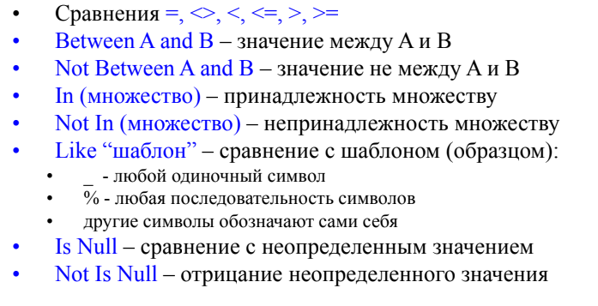
SELECT
Условия (предикаты) в разделе WHERE
Notes:
<> В некоторых БД заменяется на более привычный нам !=

Slide 39
SELECT
Самый простой запрос SELECT * FROM table_name;
Синтаксис оператора SELECT SELECT column1, column2, ... FROM table_name;
Если нужны уникальные строки SELECT DISTINCT column1, column2, ... FROM table_name;

Slide 40
SELECT + WHERE
блок WHERE SELECT column1, column2, ... FROM table_name WHERE condition;
операторы AND, OR, NOT SELECT column1, column2, ... FROM table_name WHERE condition1 AND condition2 AND condition3 ...; SELECT column1, column2, ... FROM table_name WHERE condition1 OR condition2 OR condition3 ...; SELECT column1, column2, ... FROM table_name WHERE NOT condition;

Slide 41
SELECT + OREDER BY
Блок ORDER BY SELECT column1, column2, ... FROM table_name ORDER BY column1, column2, ... ASC|DESC;
Оператор IS NULL SELECT column_names FROM table_name WHERE column_name IS NULL;
Оператор IS NOT NULL SELECT column_names FROM table_name WHERE column_name IS NOT NULL;

Slide 42
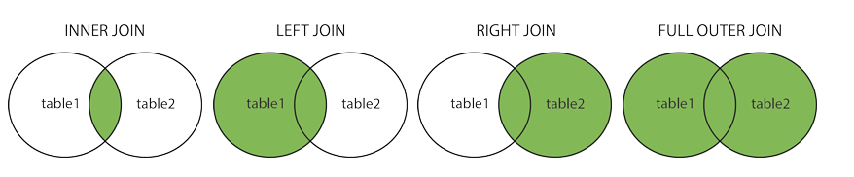
SELECT + JOIN
Соединение таблиц
С помощью оператора JOIN
С помощью оператора WHERE
Notes:
https://www.w3schools.com/sql/sql_join.asp

Slide 43
SELECT JOIN VS WHERE
Синтаксис оператора JOIN SELECT column_names [,... n] FROM Table_1 (INNER|RIGHT|LEFT|OUTER) JOIN Table_2 ON condition
Тоже самое с помощью блока WHERE SELECT column_names [,... n] FROM Table_1, Table_2 WHERE Table_1.column_name = Table_2.column_name

Slide 44
SELECT + LIMIT
Пагинация
SQL Server / MS Access Syntax: SELECT TOP number|percent column_name(s) FROM table_name WHERE condition;
MySQL Syntax: SELECT column_name(s) FROM table_name WHERE condition LIMIT number;
Oracle Syntax: SELECT column_name(s) FROM table_name WHERE ROWNUM <= number;

Slide 45
SELECT + АГРЕГАТНЫЕ ФУНКЦИИ
Агрегатные функции
SELECT MIN(column_name) FROM table_name WHERE condition;
SELECT MAX(column_name) FROM table_name WHERE condition;
SELECT COUNT(column_name) FROM table_name WHERE condition;

Slide 46
SELECT + АГРЕГАТНЫЕ ФУНКЦИИ
Агрегатные функции (продолжение)
SELECT AVG(column_name) FROM table_name WHERE condition;
SELECT SUM(column_name) FROM table_name WHERE condition;

Slide 47
SELECT + LIKE
Like
SELECT column1, column2, ... FROM table_name WHERE columnN LIKE pattern;
_ любой одиночный символ
% любая последовательность символов
[charlist] – Диапозон значений
Примеры паттерна
WHERE column_name LIKE 'a%' находит все значения начинающиеся с "a"
WHERE column_name LIKE '%a' находит все значения заканчивающиеся на "a"
WHERE column_name LIKE '%a%' находит любые значения имеющие “a" в любой позиции
WHERE column_name LIKE '_r%' находит любые значения где "r" находится на втором месте
WHERE column_name LIKE 'a%o' находит любые значения начинающиеся на "a" и заканчивающиеся на "o"

Slide 48
SELECT + IN
Оператор IN
SELECT column_name(s) FROM table_name WHERE column_name IN (value1, value2, ...);
SELECT column_name(s) FROM table_name WHERE column_name IN (SELECT STATEMENT);

Slide 49
SELECT + BETWEEN + AS
Оператор Between
SELECT column_name(s) FROM table_name WHERE column_name BETWEEN value1 AND value2; Алиасы
SELECT column_name AS alias_name FROM table_name;
SELECT column_name(s) FROM table_name AS alias_name;

Slide 50
SELECT + UNION
Объединения
SELECT column_name(s) FROM table1 UNION -- без дубликатов! SELECT column_name(s) FROM table2;
SELECT column_name(s) FROM table1 UNION ALL SELECT column_name(s) FROM table2;

Slide 51
SELECT + GROUP BY + HAVING
Группировка (GROUP BY) часто используется вместе с агрегатными функциями (MIN,MAX,COUNT, и.т.д)
SELECT column_name(s) FROM table_name WHERE condition GROUP BY column_name(s) ORDER BY column_name(s);
HAVING накладывает на группу условие (похоже на оператор WHERE)
SELECT column_name(s) FROM table_name WHERE condition GROUP BY column_name(s) HAVING condition ORDER BY column_name(s);

Slide 52
INSERT INTO
Вставка данных в таблицу
INSERT INTO table_name (column1, column2, column3, ...) VALUES (value1, value2, value3, ...);
INSERT INTO table_name VALUES (value1, value2, value3, ...); -- только если для каждой колонки в таблице есть значение

Slide 53
UPDATE
Обновление данных в таблице
UPDATE table_name SET column1 = value1, column2 = value2, ... WHERE condition;

Slide 54
DELETE
Удаление данных в таблице
DELETE FROM table_name WHERE condition;

Slide 55
INSERT INTO SELECT
Копирование всех колонок из одной таблицы в другую INSERT INTO table2 SELECT * FROM table1 WHERE condition;
Копирование конкретных колонок из одной таблицы в другую INSERT INTO table2 (column1, column2, column3, ...) SELECT column1, column2, column3, ... FROM table1 WHERE condition;

Slide 56
Другие команды к БД
CREATE DATABASE databasename;
CREATE DATABASE IF NOT EXISTS databasename;
DROP DATABASE databasename;
CREATE TABLE IF NOT EXISTS table_name ( column1 datatype, column2 datatype, column3 datatype, .... );
DROP TABLE table_name;
ALTER TABLE table_name ADD column_name datatype;
ALTER TABLE table_name DROP COLUMN column_name;

Slide 57
Ограничения(CONSTRAINT)
CREATE TABLE table_name ( column1 datatype constraint, column2 datatype constraint, column3 datatype constraint, .... );
NOT NULL - Ensures that a column cannot have a NULL value
UNIQUE - Ensures that all values in a column are different
PRIMARY KEY - A combination of a NOT NULL and UNIQUE. Uniquely identifies each row in a table
FOREIGN KEY - Uniquely identifies a row/record in another table
CHECK - Ensures that all values in a column satisfies a specific condition
DEFAULT - Sets a default value for a column when no value is specified
INDEX - Used to create and retrieve data from the database very quickly

Slide 58
Типы данных
Текстовые типы MySQL
Data type | Description
CHAR(size) | Holds a fixed length string (can contain letters, numbers, and special characters). The fixed size is specified in parenthesis. Can store up to 255 characters
VARCHAR(size) | Holds a variable length string (can contain letters, numbers, and special characters). The maximum size is specified in parenthesis. Can store up to 255 characters. Note: If you put a greater value than 255 it will be converted to a TEXT type
TINYTEXT | Holds a string with a maximum length of 255 characters
TEXT | Holds a string with a maximum length of 65,535 characters
BLOB | For BLOBs (Binary Large OBjects). Holds up to 65,535 bytes of data
MEDIUMTEXT | Holds a string with a maximum length of 16,777,215 characters
MEDIUMBLOB | For BLOBs (Binary Large OBjects). Holds up to 16,777,215 bytes of data
LONGTEXT | Holds a string with a maximum length of 4,294,967,295 characters
LONGBLOB | For BLOBs (Binary Large OBjects). Holds up to 4,294,967,295 bytes of data
ENUM(x,y,z,etc.) | Let you enter a list of possible values. You can list up to 65535 values in an ENUM list. If a value is inserted that is not in the list, a blank value will be inserted.Note: The values are sorted in the order you enter them. You enter the possible values in this format: ENUM('X','Y','Z')
SET | Similar to ENUM except that SET may contain up to 64 list items and can store more than one choice

Slide 59
Типы Данных
Числовые типы
Data type | Description
TINYINT(size) | -128 to 127 normal. 0 to 255 UNSIGNED*. The maximum number of digits may be specified in parenthesis
SMALLINT(size) | -32768 to 32767 normal. 0 to 65535 UNSIGNED*. The maximum number of digits may be specified in parenthesis
MEDIUMINT(size) | -8388608 to 8388607 normal. 0 to 16777215 UNSIGNED*. The maximum number of digits may be specified in parenthesis
INT(size) | -2147483648 to 2147483647 normal. 0 to 4294967295 UNSIGNED*. The maximum number of digits may be specified in parenthesis
BIGINT(size) | -9223372036854775808 to 9223372036854775807 normal. 0 to 18446744073709551615 UNSIGNED*. The maximum number of digits may be specified in parenthesis
FLOAT(size,d) | A small number with a floating decimal point. The maximum number of digits may be specified in the size parameter. The maximum number of digits to the right of the decimal point is specified in the d parameter
DOUBLE(size,d) | A large number with a floating decimal point. The maximum number of digits may be specified in the size parameter. The maximum number of digits to the right of the decimal point is specified in the d parameter
DECIMAL(size,d) | A DOUBLE stored as a string , allowing for a fixed decimal point. The maximum number of digits may be specified in the size parameter. The maximum number of digits to the right of the decimal point is specified in the d parameter

Slide 60
Типы Данных
Дата, время
Data type | Description
DATE() | A date. Format: YYYY-MM-DDNote: The supported range is from '1000-01-01' to '9999-12-31'
DATETIME() | *A date and time combination. Format: YYYY-MM-DD HH:MI:SSNote: The supported range is from '1000-01-01 00:00:00' to '9999-12-31 23:59:59'
TIMESTAMP() | *A timestamp. TIMESTAMP values are stored as the number of seconds since the Unix epoch ('1970-01-01 00:00:00' UTC). Format: YYYY-MM-DD HH:MI:SSNote: The supported range is from '1970-01-01 00:00:01' UTC to '2038-01-09 03:14:07' UTC
TIME() | A time. Format: HH:MI:SSNote: The supported range is from '-838:59:59' to '838:59:59'
YEAR() | A year in two-digit or four-digit format.Note: Values allowed in four-digit format: 1901 to 2155. Values allowed in two-digit format: 70 to 69, representing years from 1970

Slide 61
Представление(VIEW)
CREATE VIEW view_name AS SELECT column1, column2, ... FROM table_name WHERE condition;

Slide 62
Полезные ссылки
https://www.w3schools.com/sql/default.asp W3School
http://www.sql-tutorial.ru/ учебник SQL на русском
https://habrahabr.ru/post/47031/ Что такое view (habr)
https://dev.mysql.com/doc/refman/5.7/en/data-types.html MySQL Типы данных
https://dev.mysql.com/doc/refman/5.7/en/tutorial.html MySQL туториал
https://aws.amazon.com/ru/relational-database/ Краткое описание реляционной базы данных от AWS. + разница между раными СУБД (PostgreSQL, MySQL, Oracle …) + Важные аспекты реляционных БД

